Slide 1


Север
и моя будущая профессия
25 апреля 2025 года
#насевережить

Slide 2


Slide 3



Север и моя будущая профессия
?
?

Slide 4




Наука и технологии
?
?

Slide 5

Задание. Расшифруйте ребус
?
?

Slide 6
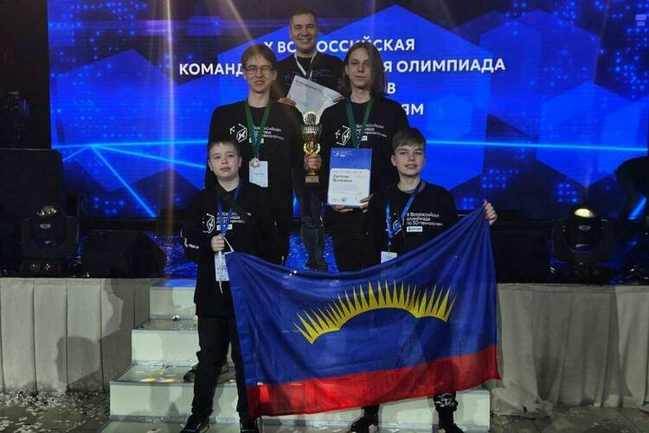

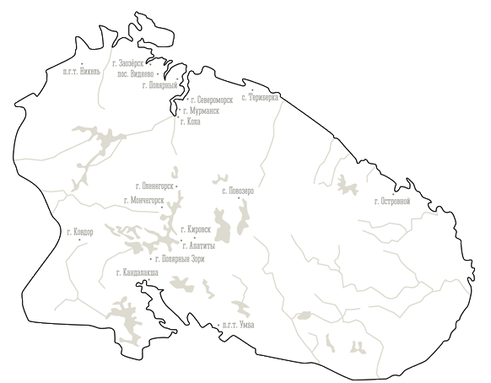
Всероссийский конкурс «Инженерные кадры России»
Всероссийская командная инженерная олимпиада школьников по 3D-технологиям

Slide 7
Задание. Собери пословицы и поговорки
боится
Не начавши - думай,
мастера
Хочешь есть калачи -
Терпенье и труд –
а лень портит
мастером будешь
все перетрут
?
?
а начавши – делай
не лежи на печи
Дело
Люби дело –
Труд кормит,

Slide 8
Задание. Помогите Маше и Вове заполнить схему
Что необходимо учитывать при выборе профессии?
?
?
?

Slide 9
Задание. Помогите Маше и Вове заполнить схему
Что необходимо учитывать при выборе профессии?
знания
понимание
возможностей
и перспектив
развития
экономики
интересы
и желания

Slide 10
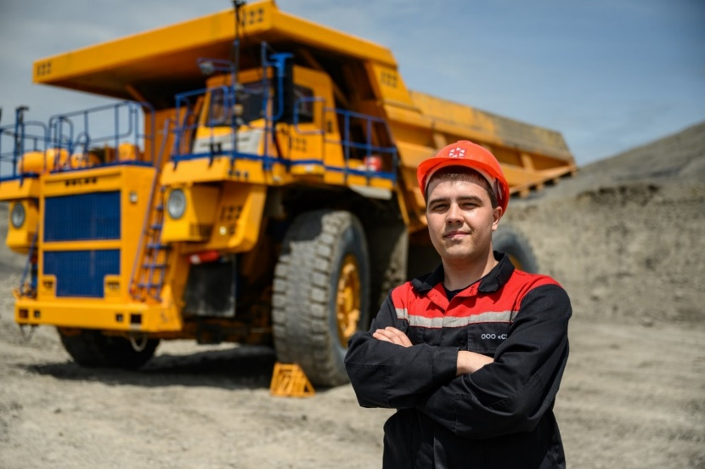
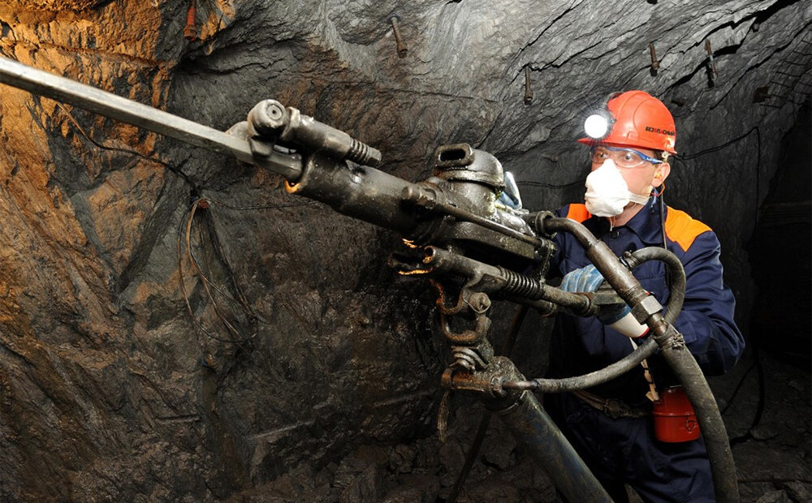
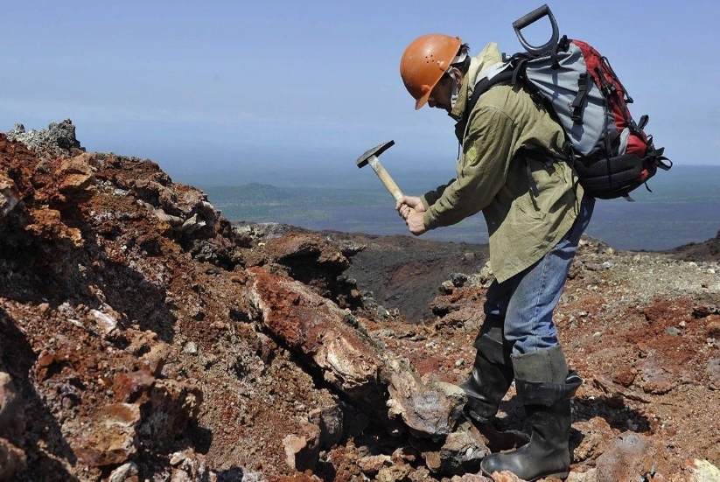
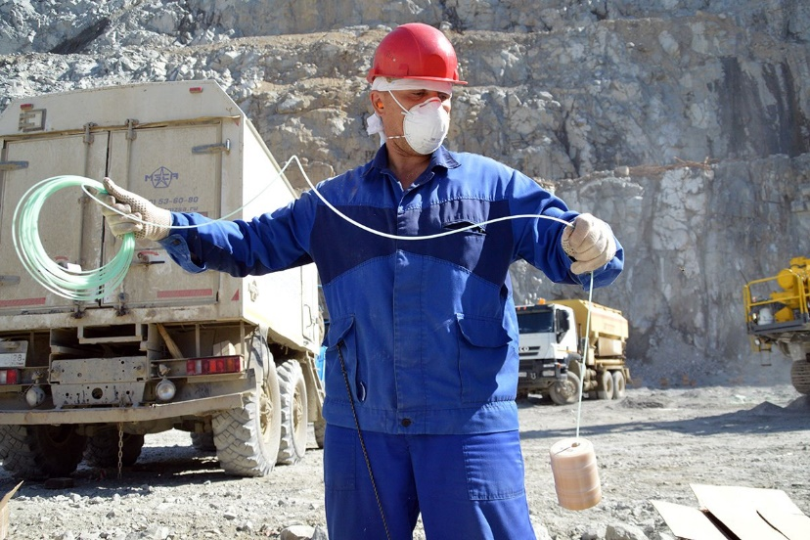
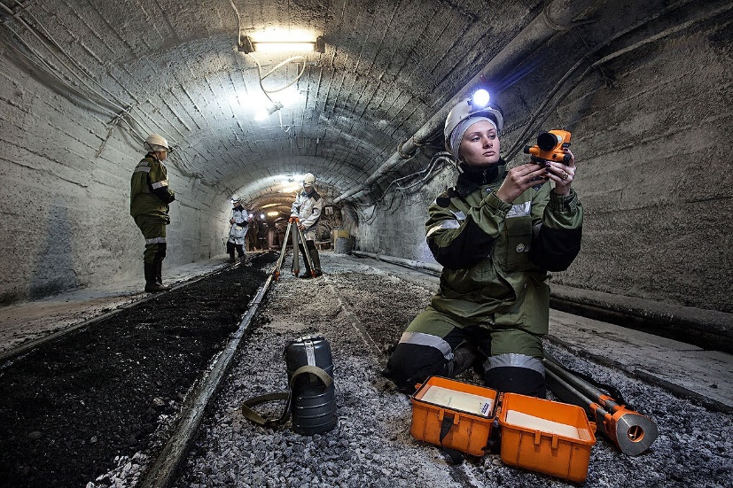
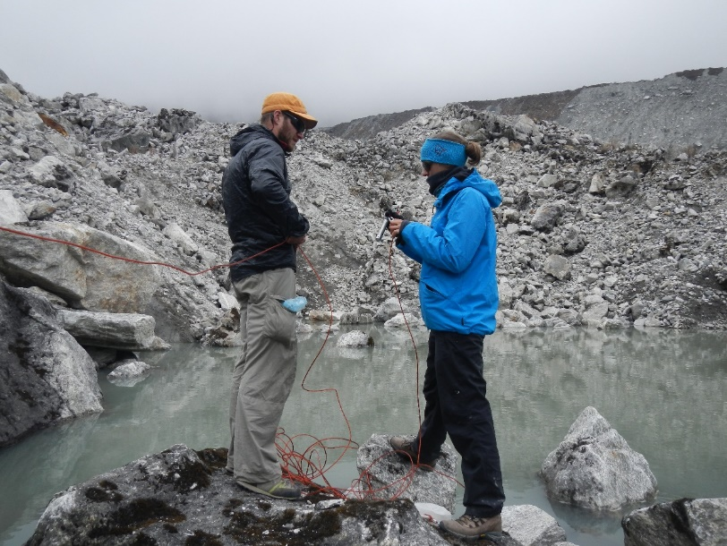
Север и моя будущая профессия

Slide 11
Север
и моя будущая профессия
25 апреля 2025 года
#насевережить

